Slide 2
РАЗРАБОТКА ИНТЕРВАЛЬНОГО ТАЙМЕРА ДЛЯ ПЛАТФОРМЫ ANDROID
Автор работы:
студент группы КЭ-402
Е.В. Коротеев

Slide 3
Цель и задачи работы
Цель:
Разработка интервального таймера на платформе Android
Задачи:
реализовать приложение
протестировать приложение

Slide 4
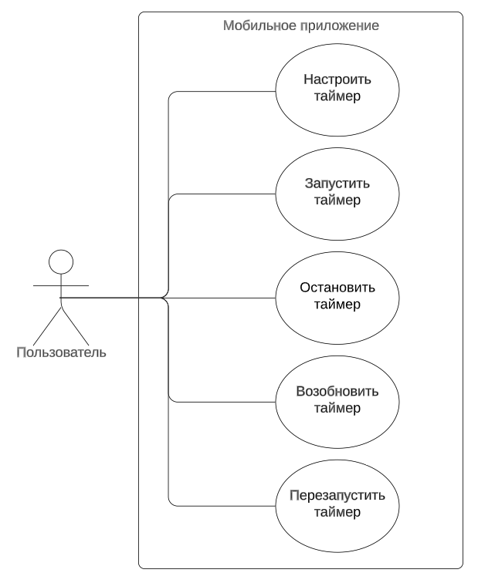
Диаграмма вариантов использования

Slide 5
Индикация
цветовая
звуковая

Slide 6
Средства реализации
язык высокого уровня Java
Android Studio

Slide 7
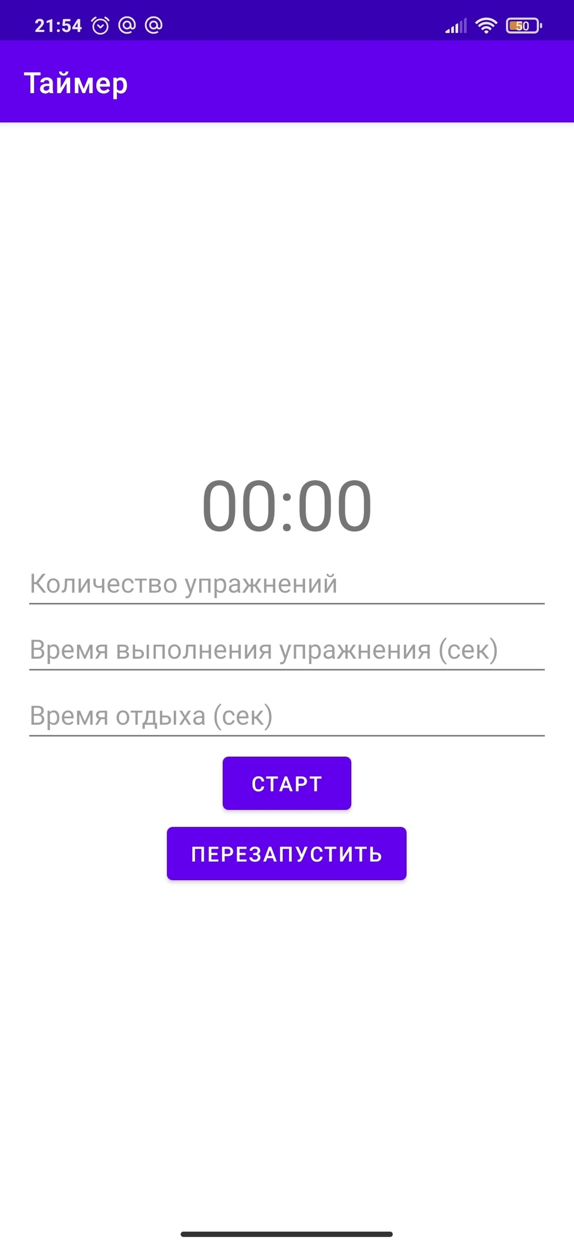
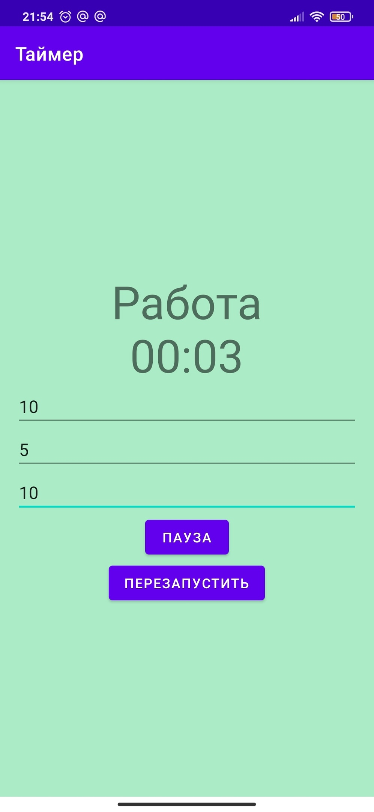
Скриншоты приложения

Slide 8
Тестирование
№ | Название теста | Действия | Результат | Тест пройдет?
1 | Запуск таймера | Нажать на кнопку «СТАРТ». | Таймер запущен. | Да
2 | Остановка таймера на раунде «Работа» | Нажать на кнопку «ПАУЗА» во время раунда «Работа». | Таймер остановлен. | Да
3 | Остановка таймера на раунде «Отдых» | Нажать на кнопку «ПАУЗА» во время раунда «Отдых». | Таймер остановлен. | Да
4 | Возобновление таймера после остановки на раунде «Работа» | Нажать на кнопку «ПРОДОЛЖИТЬ» на остановленном раунде «Работа». | Таймер возобновлен. | Да
5 | Возобновление таймера после остановки на раунде «Отдых» | Нажать на кнопку «ПРОДОЛЖИТЬ» на остановленном раунде «Отдых». | Таймер возобновлен. | Да
6 | Перезапуск таймера | Нажать на кнопку «ПЕРЕЗАПУСТИТЬ» | Таймер перезапущен. | Да

Slide 9
Основные результаты
Разработан интервальный таймер на платформе Android при помощи языка программирования Java. Таймер протестирован

